Slide 1
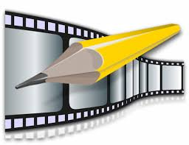
ВИДЕОАНАЛИЗ

Slide 2
Видеоанализ - запись и обработка видео информации о движениях.
Видеоанализ был впервые разработан в исследованиях по биомеханике, но в последнее время широко применяется в медицине, биомеханике и компьютерных играх.

Slide 3
видео сначала записывается на каком-либо носителе (кино- или видеопленка, компакт-диск, DVD), а затем обрабатывается.

Slide 4
В настоящее время
в арсенале многих учителей появились новые инструменты, к
числу которых относятся мультимедийные средства проведения урока: компьютер, проектор ,видеокамера ,веб-камера, документ- камера.
Тем самым у учителя появляются совершенно новые возможности организации урока.

Slide 5
Разнообразие методов использования видеоматериалов на уроке достаточно условно можно разделить следующим образом:
Показ видеороликов, демонстрирующих физическое явление.
Использование видеозадач.
Использование веб и видеокамер для показа деталей демонстрационного опыта.
Видеоанализ
Демонстрация видеороликов, созданных учениками в процессе выполнения ими домашних экспериментальных заданий и проектных работ.

Slide 6
Видеоанализ.
Под видеоанализом будем понимать оцифровку и последующий анализ движения произвольного объекта, зафиксированного в процессе видеосъемки.
ВИДЕОАНАЛИЗ используется:
На уроках(Измерение ускорения свободного падения.)
При организации исследовательской работы учеников.
Домашние лабораторные работы(Рекомендуется детям фиксировать на цифровом фотоаппарате или видеокамере в виде коротких видеороликов и сопровождать комментарием.)
Внеурочная деятельность

Slide 7
ПРОГРАММЫ ДЛЯ ОБРАБОТКИ ВИДЕО ИНФОРМАЦИИ
Movie Maker Sony Vegas
VirtualDub
Система видеоанализа:Dartfish

Slide 8
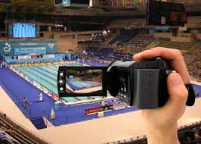
В заключении
можно сказать, что использование видеотехники на уроках во всех проявлениях делает для детей урок более наглядным и разнообразным, дает учителю дополнительные инструменты для получения новых образовательных результатов, мотивирует детей к освоению новых для них технологий, делает урок более насыщенным и интенсивным.

